Slide 1
CENTRO UNIVERSITARIO UAEM VALLE DE TEOTIHUACÁN
LICENCIATURA EN CONTADURÍA
DIAPOSITIVAS DE:
RAMOS DEL RÉGIMEN OBLIGATORIO DEL IMSS
UNIDAD DE APRENDIZAJE
SEGURIDAD SOCIAL E IMPUESTOS ESPECIALES
ELABORADO POR:
M. EN IMP. SENDY JANET SANDOVAL TRUJILLO
OCTUBRE 2017.
Clave | HT | HP | TH | Tipo de U.A. | Carácter de U.A. | Créditos | Núcleo de U.A
L30123 | 3 | 1 | 4 | CTP | Optativa | 7 | Integral

Slide 2
JUSTIFICACIÓN
Que sirva de ayuda a los alumnos del séptimo semestre de la carrera de Contaduría para identificar las características de cada uno de los ramos del régimen obligatorio del IMSS.

Slide 3
OBJETIVO
Identificar las características de cada uno de los ramos del régimen obligatorio del Instituto Mexicano del Seguro Social (IMSS).

Slide 4

ÍNDICE
Riesgo de trabajo
Enfermedades y maternidad
Invalidez y vida
Retiro, cesantía en edad avanzada y vejez
Guarderías y prestaciones sociales
Bibliografía

Slide 5
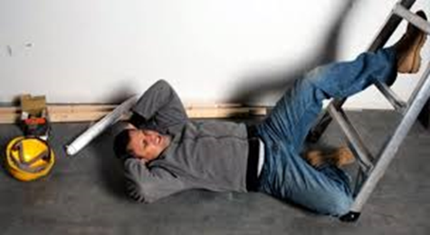
RIESGO DE TRABAJO
Accidentes y enfermedades a los que está expuesto el trabajador.
Accidente: lesión o muerte producida con motivo del trabajo.
Enfermedad: estado patológico derivado del trabajo.

Slide 6
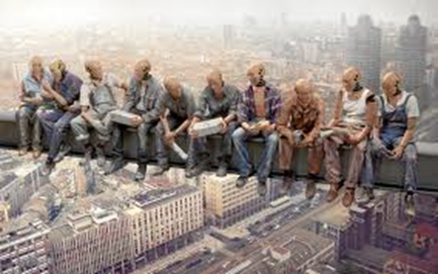
Artículo 46
No se puede considerar Riesgo de trabajo:
Si el accidente ocurre encontrándose el trabajador en estado de embriaguez.
Si la incapacidad o siniestro es el resultado de alguna riña
Si el trabajador se ocasiona intencionalmente una incapacidad.
Si el accidente ocurre encontrándose el trabajador bajo la acción de algún psicotrópico, narcótico o droga enervante.

Slide 7

¿Qué se debe hacer en caso de un riesgo de trabajo?
El asegurado, para gozar de las prestaciones en dinero, deberá someterse a los exámenes médicos y a los tratamientos que determine el Instituto, salvo cuando justifique la causa de no hacerlo.
El patrón deberá dar aviso al Instituto del accidente o enfermedad de trabajo.

Slide 8
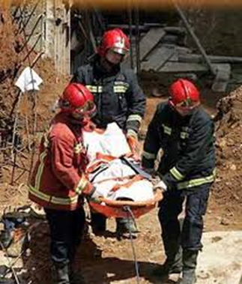
Los riesgos de trabajo pueden producir
Incapacidad temporal
Incapacidad permanente parcial
Incapacidad permanente total
Muerte

Slide 9
Prestaciones en especie
Asistencia médica, quirúrgica y farmacéutica
Servicio de hospitalización
Aparatos de prótesis y ortopedia
Rehabilitación

Slide 10
Prestaciones en dinero
Incapacidad temporal
El salario al 100%.
Incapacidad permanente total
Incapacidad permanente parcial
Pensión conforme a la LFT.
Pensión definitiva al 60% del salario.

Slide 11

En caso de muerte
Ayuda para gastos de defunción de 60 días de SM.
Pensión a viuda y huérfanos.

Slide 12
Régimen financiero
Las prestaciones de este ramo serán cubiertas por cuotas patronales, de acuerdo al salario base de cotización y la prima correspondiente a los riesgos de la actividad de la negociación.
La prima de riesgo de trabajo se calcula con la siguiente formula:
Prima = [(S/365)+V * (I + D)] * (F/N) + M
Al inscribirse por primera vez cubrirán la prima media de la clase que les corresponda conforme al reglamento de afiliación, clasificación de empresas, recaudación y fiscalización.

Slide 13
Clases de riesgo de trabajo
El artículo 73 de la ley del IMSS establece las siguientes primas medias para cada clase:
Prima media | En por cientos
Clase I | 0.54355
Clase I | 1.13065
Clase I | 2.59840
Clase I | 4.65325
Clase I | 7.58875
Debe revisarse en el mes de febrero de cada año, no puede aumentar o disminuir en más de un punto.

Slide 14

ENFERMEDADES Y MATERNIDAD
Están amparados por este seguro:
El asegurado
El pensionado
La esposa o concubina
Los hijos menores de 16 años
Hijos con discapacidad o que estudien (hasta 25 años)
Padre o madre que dependa económicamente de éste

Slide 15

Para tener derecho a las prestaciones los derechohabientes deberán sujetarse a las prescripciones y tratamientos médicos indicados.
El Instituto determinará la hospitalización cuando lo exija la enfermedad y con previo consentimiento del enfermo.
El patrón es responsable de los daños del asegurado y sus beneficiarios, cuando incumpla en inscribirlo o avisar las modificaciones salariales.
El Instituto elaborará los cuadros básicos de medicamentos necesarios.

Slide 16
Prestaciones en especie
Por enfermedad:
Existe una prorroga de 52 semanas más, previo dictamen medico.
En caso de maternidad:
Asistencia obstétrica
Ayuda 6 meses para lactancia
Una hora diaria para amamantar
Una canastilla
Asistencia quirúrgica, farmacéutica y hospitalaria por 52 semanas.

Slide 17
Prestaciones en dinero
Por enfermedad:
Prorroga de subsidio hasta por 26 semanas más.
En caso de maternidad:
Subsidio en dinero a partir del 4° día y hasta 52 semanas.
Es requisito tener cubiertas por lo menos 4 cotizaciones semanales anteriores.
El subsidio en dinero será del 60% del SBC.
Subsidio del 100% del SBC 42 días antes y después del parto.
Es requisito tener 30 cotizaciones semanales en los últimos 12 meses.
Otro requisito es que se certifique el embarazo por el Instituto y la fecha probable de parto.

Slide 18
Los subsidios eximen al patrón de la obligación del pago del salario íntegro.
Cuando fallezca un pensionado o asegurado que tenga reconocidas cuando menos 12 cotizaciones semanales en los 9 meses anteriores al fallecimiento, se pagará una ayuda para gastos de defunción de 2 meses de salario mínimo.

Slide 19

Régimen financiero
Los recursos se obtendrán de las cuotas tripartitas.
Las prestaciones en especie, se financiarán:
I. Por cada asegurado se pagará una cuota diaria patronal del 20.4% del SMG;
II. Para los asegurados con SBC mayor a 3 veces el SMG se cubrirá una cuota adicional patronal del 1.10% y obrera del .40%, de la cantidad que resulte de la diferencia entre el SBC y 3 veces el SMG.
III. El Gobierno Federal cubrirá mensualmente una cuota diaria del 13.9% del SMG.

Slide 20
Las prestaciones en dinero se financiarán con una cuota del 1% sobre el SBC, de la siguiente manera:
Los patrones deben pagar el 70%
El Gobierno Federal debe pagar 5%
Los trabajadores deben pagar 25%

Slide 21
En caso de despido el trabajador y sus beneficiarios tendrán derecho a conservar durante 8 semanas la asistencia médica.
El Instituto debe realizar campañas para proteger la salud y prevenir enfermedades.

Slide 22
INVALIDEZ Y VIDA
Protege contra la invalidez y muerte que se derivan de una enfermedad o accidente no profesional.
Permite al asegurado adquirir una pensión por invalidez.
No debiendo desempeñar ningún trabajo igual al que desarrollaba.
Si el pensionado traslada su domicilio al extranjero podrá continuar recibiendo su pensión.

Slide 23
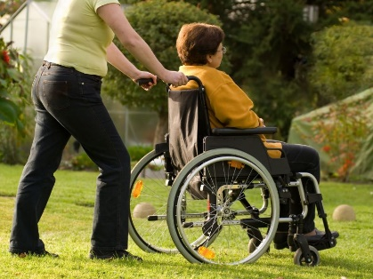
Ramo de invalidez
Otorga las siguientes prestaciones:
Pensión temporal
Pensión definitiva
Asistencia médica
Asignaciones familiares
Ayuda asistencial

Slide 24
Pensión:
Temporal: por periodos renovables, si existe posibilidad de recuperación.
Se requiere tener acreditadas 250 semanas cotizadas.
Con invalidez mayor al 75% solo se requieren 150 semanas cotizadas.
No se tiene derecho a la pensión cuando:
Se haya provocado la invalidez.
Sea responsable del delito que originó la invalidez.
Padecía un estado de invalidez anterior a su afiliación.
Deben sujetarse a los estudios e investigaciones de carácter médico para comprobar la invalidez.
De no hacerlo se puede ordenar la suspensión de la pensión.
Definitiva: permanente

Slide 25
Ramo de vida
Pensión de viudez
Pensión de orfandad
Pensión a ascendientes
Ayuda asistencial a la viuda
Asistencia médica
En caso de muerte del asegurado, otorgara estas prestaciones:

Slide 26

Requisitos:
150 semanas cotizadas
No se deba a un riesgo de trabajo

Slide 27
Pensión por viudez:
Gozará de ella la que fue esposa.
La mujer con quién haya vivido 5 años antes de la muerte o con quien tuvo hijos.
Será igual al 90% de la que hubiera correspondido al asegurado en el caso de invalidez
No se tendrá derecho a la pensión de viudez:
Antes de cumplir seis meses de matrimonio.
Se casarón después de cumplir el asegurado 55 años, a menos que lleven un año.
Se casarón cuando recibió una pensión de invalidez, a menos que lleven un año.
La viuda que contraiga matrimonio recibe tres anualidades de la cuantía de pensión como finiquito.

Slide 28
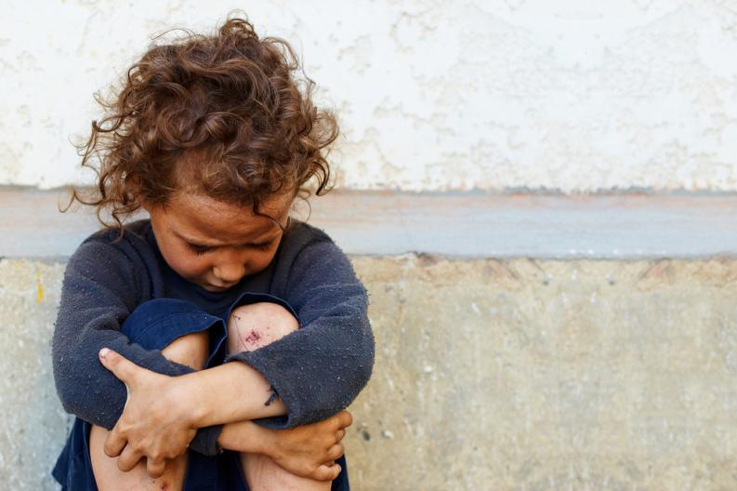
Pensión por orfandad:
Hijos menores de 16 años.
Hasta los 25 años si están estudiando.
Mayores de 16 años si están discapacitados.
Será del 20% de la pensión de invalidez, o del 30% si fuera huérfano de ambos padres.
En la última mensualidad se le dará un finiquito de tres mensualidades.
Si no hubiera viuda o huérfanos la pensión se dará a los ascendientes.

Slide 29
La pensión por invalidez será del 35% del promedio de las últimas 500 cotizaciones.
Además se incluirán asignaciones familiares: 15% para la esposa y 10% por cada hijo.
El importe de la pensión y asignaciones no pude exceder el 100% del salario promedio.
Si no tuviera los recursos suficientes el Estado aportará la diferencia para garantizar una pensión vitalicia.

Slide 30

Régimen financiero
Patrón:
1.75% SBC
Trabajador: 0.625% SBC
Estado: 7.143% Cuota patronal

Slide 31
Conservación de derechos
Si causa baja conserva el derecho por la cuarta parte de sus cotizaciones.
Si reingresa se le reconocerán sus cotizaciones anteriores, de acuerdo a:
Interrupción < 3 años, todas.
Interrupción > 3 y < 6, todas si cotiza 26 semanas nuevas.
Interrupción > 6 años, todas al cubrir 52 semanas nuevas.

Slide 32

RETIRO, CESANTÍA EN EDAD AVANZADA Y VEJEZ
Riesgos protegidos
Retiro
Cesantía en edad avanzada
Vejez

Slide 33


Cesantía = 60 años.
Vejez = 65 años.
Se requieren 1250 cotizaciones.
Si no reúne requisitos puede retirar saldo en una exhibición.
Con 750 cotizaciones recibe prestaciones del ramo de enfermedades y maternidad.

Slide 34

Prestaciones
Pensión
Asistencia médica
Asignaciones familiares
Ayuda asistencial
Opciones
Renta vitalicia con Institución de seguros
Retiros programados en Afore

Slide 35
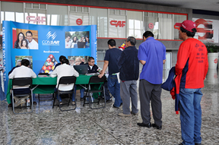
El asegurado podrá pensionarse antes de cumplir las edades establecidas, siempre y cuando la pensión que se calcule sea superior al 30% de la pensión garantizada.
El pensionado que se encuentre disfrutando de una pensión de cesantía en edad avanzada, no tendrá derecho a una posterior de vejez o invalidez.

Slide 36
Ayuda para gastos de matrimonio 30 SM, se retira de la cuenta de Retiro, Cesantía en Edad Avanzada y Vejez.
Requisito: acreditar 150 cotizaciones.
Compruebe muerte o divorcio de la persona que registro como cónyuge.
Que el cónyuge no se haya registrado bajo esta calidad.
Este derecho se ejerce una sola vez.

Slide 37
Prestaciones en especie
Asistencia medica
Asignaciones familiares.
Ayuda asistencial.
Prestaciones en dinero
Pensión

Slide 38

Régimen financiero
Retiro
Patrones = 2% del SBC.
Cesantía en edad avanzada y vejez
Patrones = 3.150% del SBC.
Trabajadores = 1.125% del SBC.

Slide 39
Otras características
Los recursos de esta cuenta son del trabajador y son inembargables.
Pensión garantizada es la que el Estado asegura y su monto mensual será un SMG.
La pensión de viudez será 90% de la que estuviese gozando el pensionado.
Pensión de orfandad será 20% o del 30% si fuera de ambos padres.
Si no existieran beneficiarios la pensión pasa a los ascendientes.

Slide 40

Cuando el trabajador deje de laborar tendrá derecho a:
Realizar aportaciones a su cuenta individual.
Retirar de su subcuenta ayuda por desempleo 65 días de su propio salario base de cotización o el 10% del saldo de su subcuenta.

Slide 41

GUARDERÍAS Y PRESTACIONES SOCIALES
Guarderías
Otorga al asegurado y sus beneficiarios los servicios de guarderías para sus hijos
Prestaciones sociales
Tienen por finalidad fomentar la salud, prevenir enfermedades y accidentes y contribuir a la elevación general de los niveles de vida de la población

Slide 42
Guarderías
Cuidar y fortalecer la salud del niño y su buen desarrollo.
Incluirán el aseo, la alimentación, el cuidado de la salud, la educación y la recreación.
Se proporcionarán a los menores desde la edad de cuarenta y tres días hasta que cumplan cuatro años.

Slide 43
Prestaciones sociales institucionales
Cursos, conferencias y campañas de bienestar, cultura y deporte.
Estrategias que propicien la equidad de género, la creatividad y la cohesión familiar.
Impulso y desarrollo de actividades culturales y deportivas.
Regularización del estado civil.
Cursos de adiestramiento técnico y de capacitación para el trabajo.
Centros vacacionales.
Establecimiento y administración de velatorios.
Educación higiénica, materno infantil, sanitaria y de primeros auxilios.

Slide 44
Prestaciones de solidaridad social
Acciones de salud comunitaria, asistencia médica, farmacéutica y hospitalaria.
Deberá atender a la población no derechohabiente en casos de:
Emergencia nacional, por siniestros.
Campañas de vacunación.
Programas de combate a la marginación y pobreza.

Slide 45
Régimen financiero
Los patrones cubrirán íntegramente la cuota.
El monto de la prima para este seguro es del 1% sobre SBC. Para prestaciones sociales se destinará el 20%.

Slide 46
BIBLIOGRAFÍA
Ley del Instituto Mexicano del Seguro Social, (2017), México.
Reglamento de la Ley del Instituto Mexicano del Seguro Social en materia de afiliación y clasificación de empresas, recaudación y fiscalización. (2017), México.
www.imss.gob.mx

